Slide 1
포트폴리오
서버프로그래머 지원

Slide 2
목차
1
AWAKE
2인 핵앤슬래시 협동 게임
CONTENTS
2
CKINFO
청강대학교 학사 관리 시스템
3
내 폰 속 로맨스
SNS형 시뮬레이션 게임
4
PPAP
4인 파티 게임
5
팝콘랜드
多vs 多 2D 슈팅 대전 게임
6
기타 이력

Slide 3
AWAKE
목적: AWAKE 네트워크 지원
개발 기간 : 2019년 1월 ~
사용 도구 : C++(서버), UE4.22(클라이언트)
개발 인원 : 13명 (서버 1명, 클라이언트 2명)
담당 업무 : IOCP-EPOLL 크로스 플랫폼 서버 구현.
스팀 매칭과 레플리케이션 시스템 지원.
클라이언트측 서버 대응.
클라이언트 서포트.

Slide 4

AWAKE
https://www.youtube.com/watch?v=4p4KZ2LVVeE

Slide 5
AWAKE 서버
데디게이트 서버 요약
중앙 서버로 스팀 친구를 초대하거나, 모르는 사람과 매칭하여 게임을 시작하는 것을 중재함.
또한, 인게임 리플리케이션 시스템을 중재함.

Slide 6
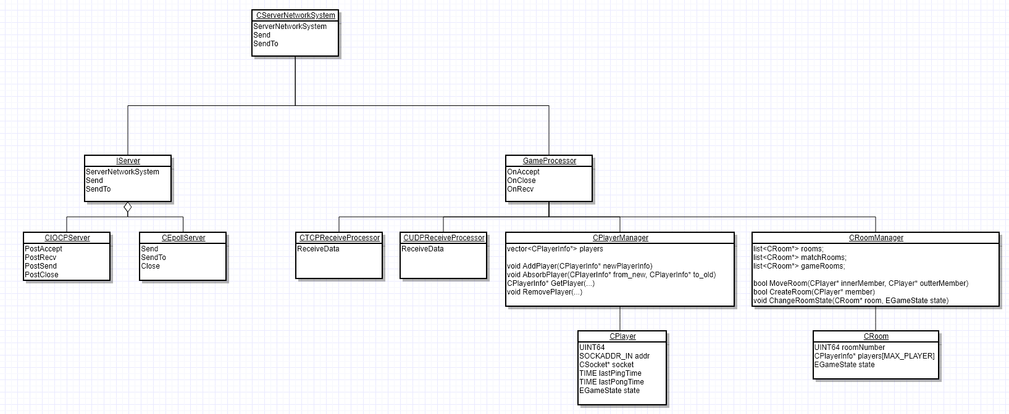
AWAKE 서버
서버 다이어그램
+ 하트비트 서버 (서버가 죽으면 다시 실행시켜줌.)
IO와 로직간의 중간자 역할
소켓 IO 스레드 클래스
로직 스레드 클래스

Slide 7
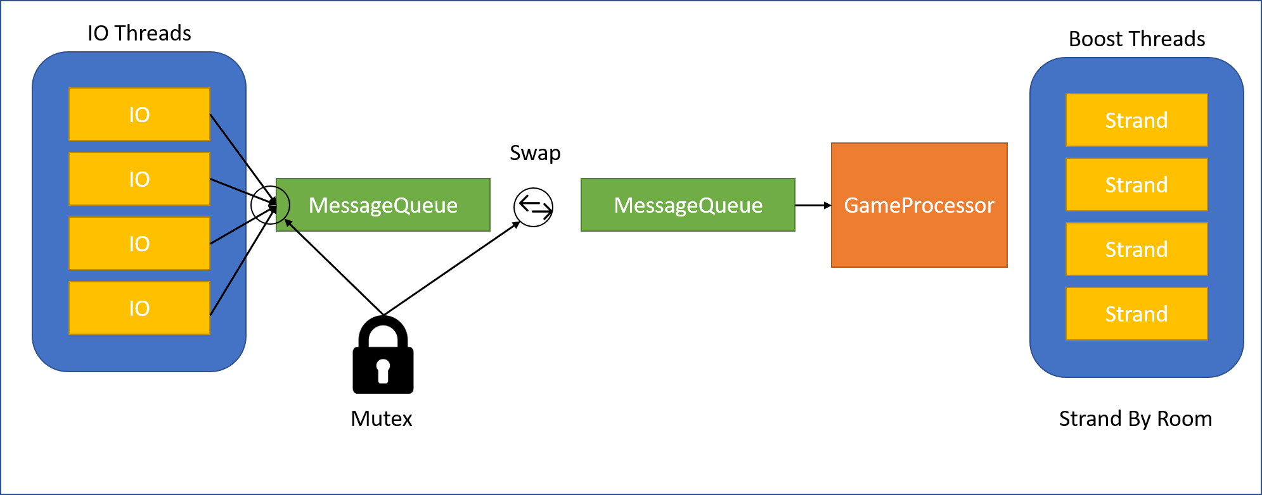
AWAKE 서버
서버 도식
IO와 로직을 분리
IO 부분은 IOCP로 메시지 큐에 넣음.
로직 부분은 Boost::Strand를 사용하여 Room 별로 동기화.
로직에서 메시지 큐가 비었으면 메시지 큐를 교체.

Slide 8
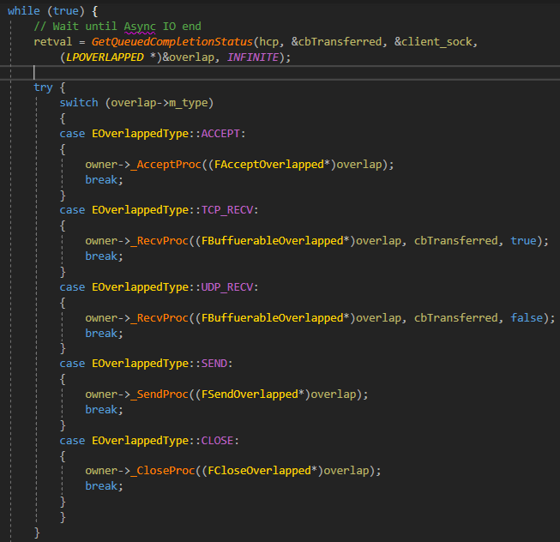
AWAKE 서버
IOCP 사용
IOCP를 사용하여
소켓 함수들을
(Send, SendTo, Accept,
Close, Recv, RecvFrom)
비동기화

Slide 9
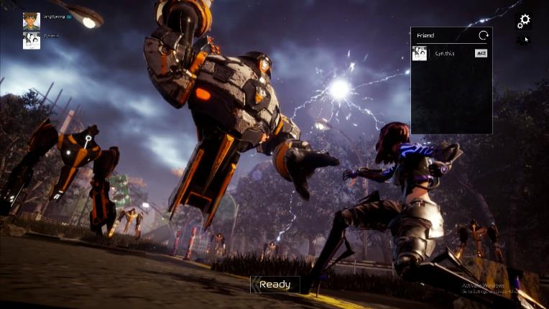
AWAKE 서버
로비 구현
파티장 위임, 강퇴, 파티 나가기, 친구 초대등을 구현

Slide 10
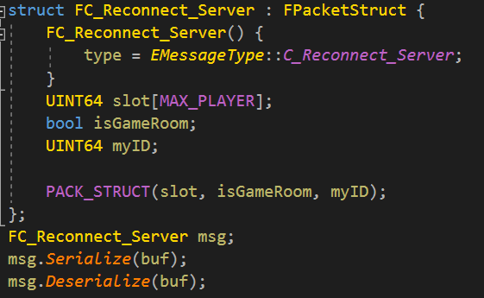
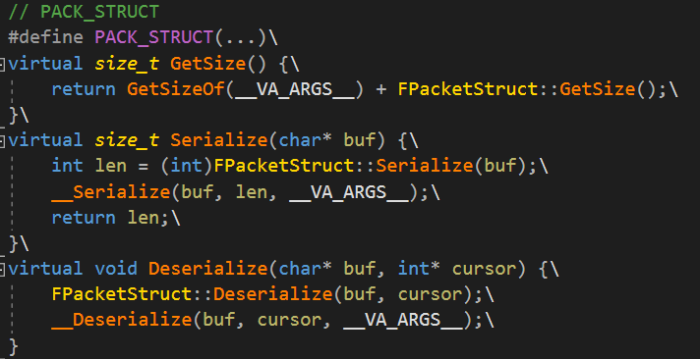
AWAKE 서버
직렬화/역직렬화
네트워크로 보낼 메세지를 구조체화 하여 사용.
바이트 오더를 고려하여 직렬화/역직렬화하는 템플릿 함수와 매크로 구현.

Slide 11
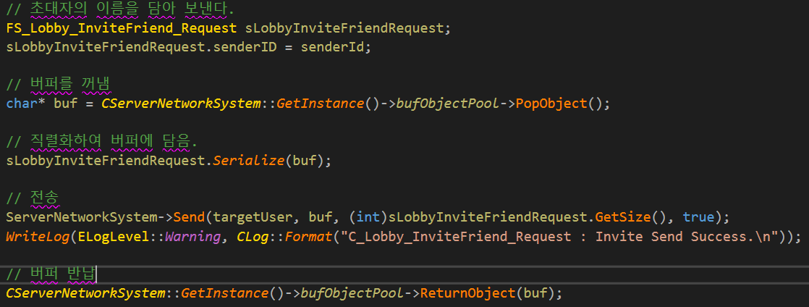
AWAKE 서버
오브젝트풀
소켓, 버퍼, IOCP Overlapped를 담는 객체들의
생성/삭제 부하를 줄이기 위해 오브젝트풀 구현.

Slide 12
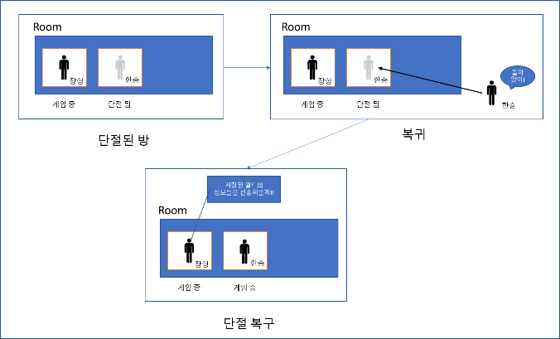
AWAKE 서버
재접속
플레이어가 나가면 ConnectionLost 상태로 전환,
같은 SteamID로 재접속시 방을 다시 찾아줌.
클라이언트 부분에서는 마스터 클라이언트의 모든 네트워크 액터에서 복구 로직을 실행함.

Slide 13
AWAKE 클라이언트
클라이언트 요약
함수를 RPC화 하는 매크로 구현.
RPC를 사용하여 위치를 동기화하는 컴포넌트 구현.
RPC를 사용하여 스폰을 동기화하는 함수 구현.
변수를 동기화하는 클래스 구현.

Slide 14
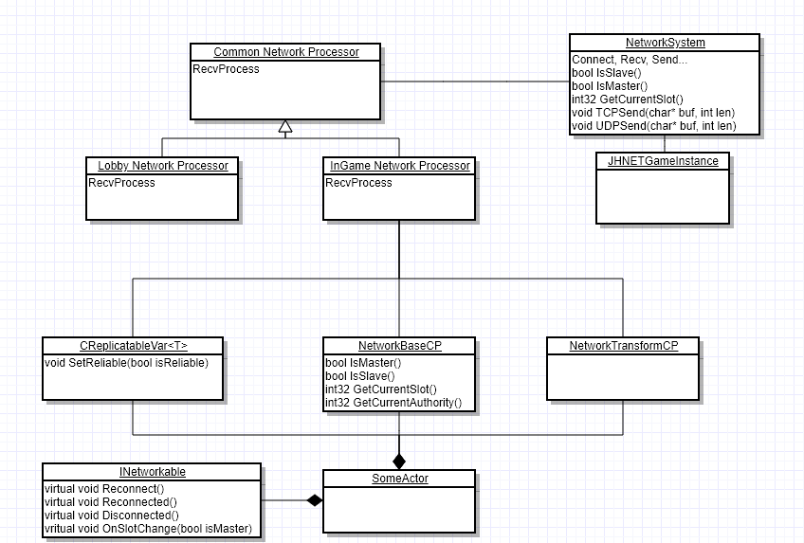
AWAKE 클라이언트
클라이언트 다이어그램
네트워크 관련 싱글톤 객체
레벨 이동에 관련없이 여러 요소(소켓, 파티상태)들을 관리함
레벨별 존재하는 네트워크 로직 담당 클래스
실제 액터들에 붙어서 네트워크를 지원하는 클래스

Slide 15
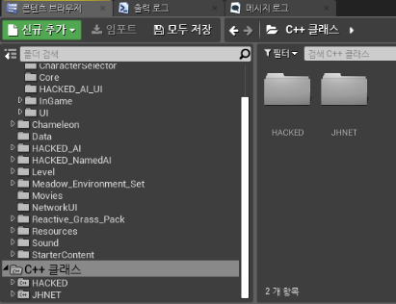
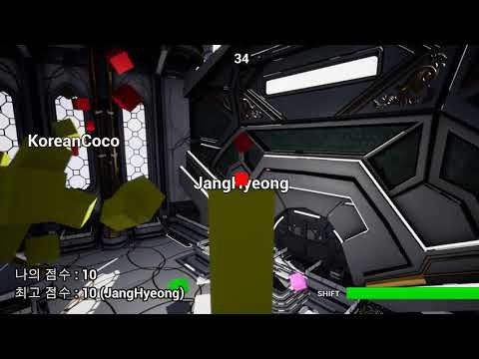
AWAKE 클라이언트
JHNET 모듈화
모듈을 사용하여 구현한 프로젝트 https://github.com/LJH960101/FlockingGame.git
HACKED 게임과 네트워크 로직을 완전히 모듈화하여
다른 게임에서도 사용할 수 있도록 구현.

Slide 16
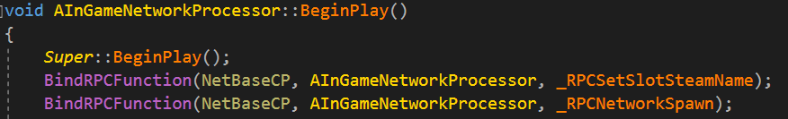
AWAKE 클라이언트
RPC
매크로를 사용하여 함수를 동기화하는 RPC 시스템 구현.
호출된 함수의 인자를 Buf, len으로 직렬화해서 보내고,
받은 Buf, len을 역직렬화 한 뒤
해당 함수에 꽂아주는 매크로를 만들어서 구현함.

Slide 17
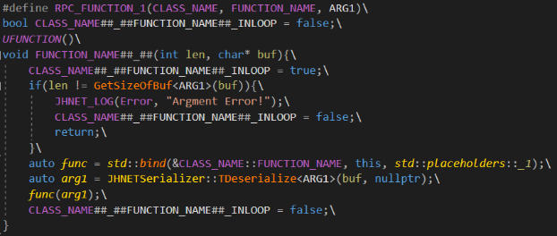
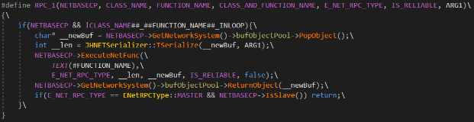
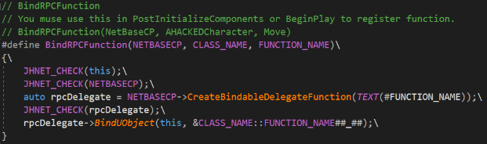
AWAKE 클라이언트
RPC
Buf, len으로 원본 함수를 호출하는 대리자 역할을
하는 함수를 만들어주는 매크로
함수의 인자를 Buf, len으로 직렬화 해서
RPC 요청하는 매크로
buf, len으로 호출이 가능한 함수를
수신을 담당하는 클래스에 바인딩하는 매크로

Slide 18
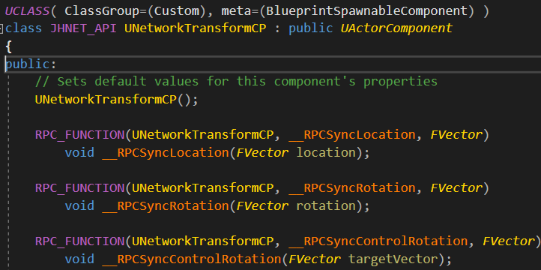
AWAKE 클라이언트
스폰, 트랜스폼 동기화
RPC 시스템을 사용하여 네트워크 스폰 동기화,
위치 회전 동기화 컴포넌트 구현.

Slide 19
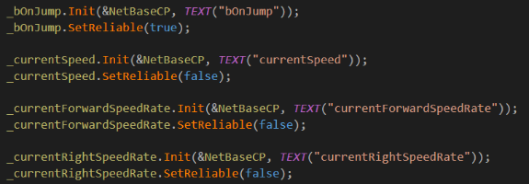
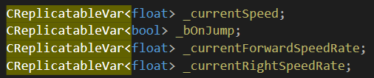
AWAKE 클라이언트
변수 동기화
변수를 동기화하는 템플릿 클래스 구현.

Slide 20
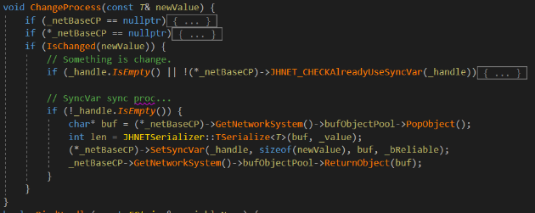
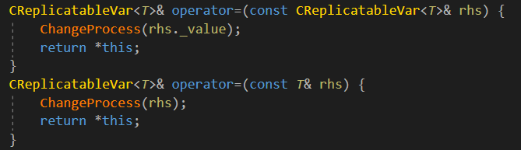
AWAKE 클라이언트
변수 동기화
값이 변하면 전송하도록 구현.

Slide 21
AWAKE 클라이언트
변수 동기화
위에서 구현한 내용들을 바탕으로
캐릭터 동기화(이동 공격 죽음등),
몬스터 동기화(이동 공격 죽음등),
게임 플로우 동기화,
스포너(몬스터 발생기) 구현 및 동기화,
웨이브 시스템 구현 및 동기화,
퀘스트 자막 시스템 구현 및 동기화,
캐릭터 선택 구현 및 동기화
등을 하였습니다.

Slide 22
CKINFO
목적: 청강대학교 학사관리 시스템 구현
개발 기간 : 2016년 9월 ~ 2017년 3월
사용 도구 : Angular2, DreamFactory (REST),
Oracle, HTML, CSS
개발 인원 : 6명
담당 업무 : DreamFactory Back-End Script 및
Angular2 Front-End Script

Slide 23
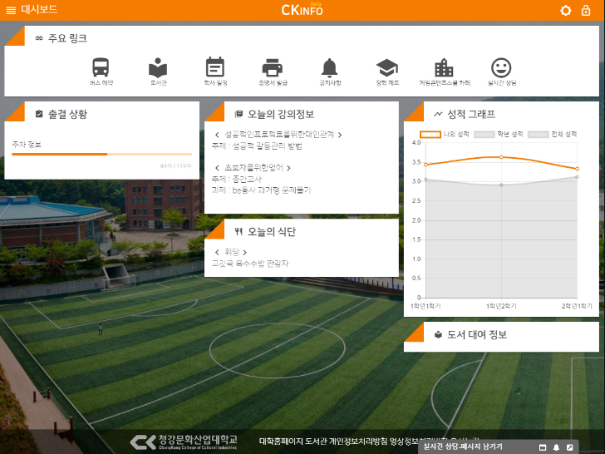
CKINFO
http://ckinfo.ck.ac.kr

Slide 24
CKINFO
기존 ActiveX를 사용하는 학생 시스템을
대체하려는 목적으로 시작된 프로젝트.
SPA 웹으로 Route 이동 간의 로딩이 없음.

Slide 25
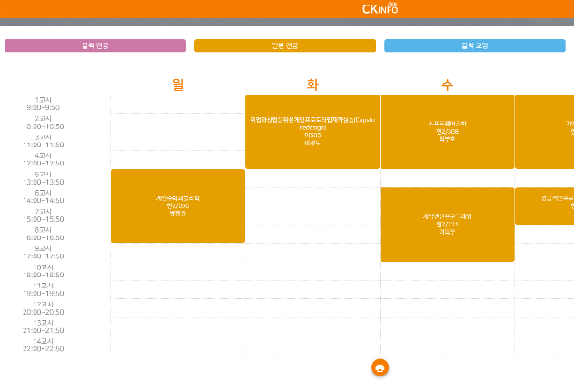
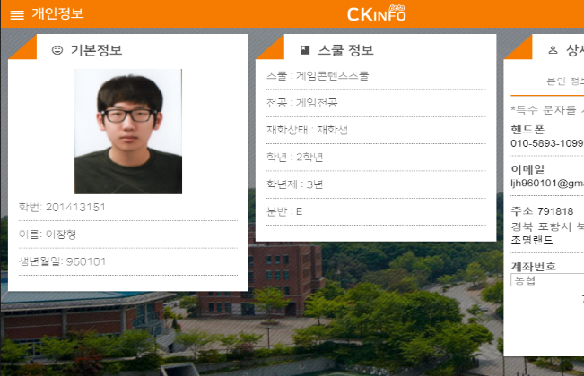
CKINFO
단순한 Select 쿼리나 뷰 프로시저 등을
REST API를 사용하여 구현한 조회 업무

Slide 26
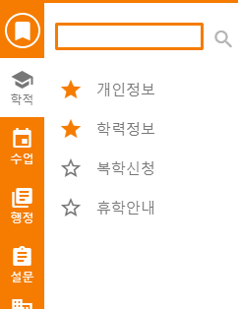
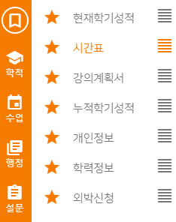
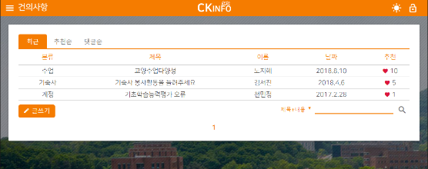
CKINFO
테이블을 직접 만들고 Insert, Update와 Function을
활용하여 게시판과 즐겨 찾기 시스템 등을 구현

Slide 27
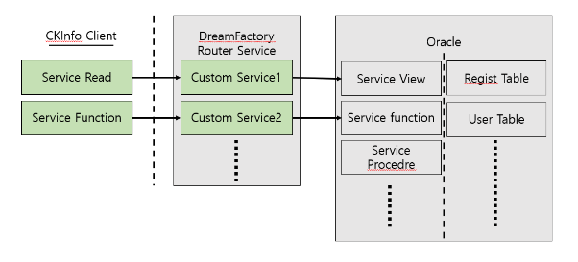
CKINFO
DreamFactory 단에서는 PHP 스크립트를 사용하여 기존 DB등의 시스템과 연동하는 서비스들을 구현함.

Slide 28
내폰속로맨스
목적: 스마트폰을 모작하기
개발 기간 : 2018년 3월 ~ 2018년 6월
사용 도구 : C# Form, Unity
개발 인원 : 5명 (프로그래머 1명)
담당 업무 : 게임 구현, 에디터 제작

Slide 29
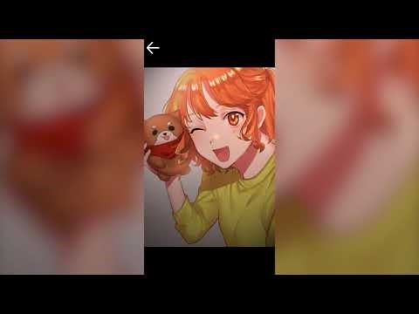
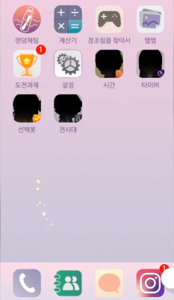
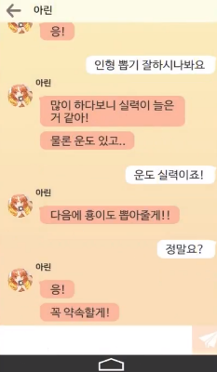
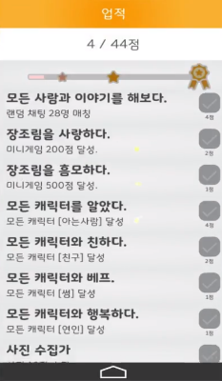
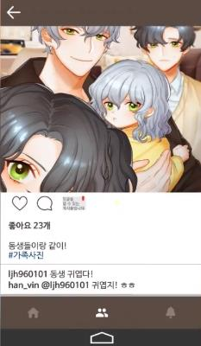
내폰속로맨스
https://youtu.be/HUcwjtxZJF8

Slide 30
내폰속로맨스
아이폰과 유사한 UX를 구현.
홈화면, 어플, 푸시알람, 어플간의 통신 구현
개별어플 14개 구현 (랜덤채팅, 메신저, 인스타, 사진수집, 도전과제 등)

Slide 31
내폰속로맨스
캐릭터 호감도 시스템,
채팅 스크립트 시스템,
SNS 시스템,
기타 시스템 구현

Slide 32
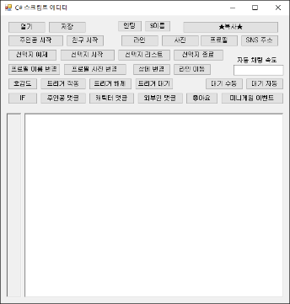
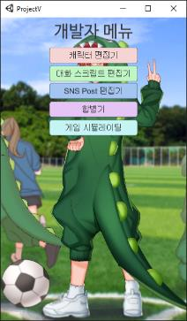
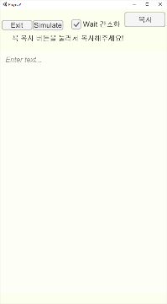
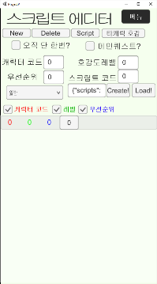
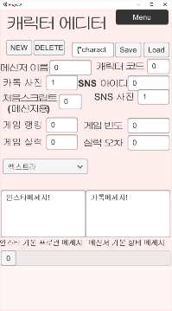
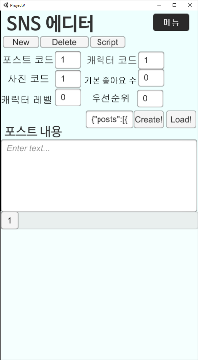
내폰속로맨스
스크립트 편집을 돕기 위한 툴 제작

Slide 33
PPAP
목적: 언리얼 네트워크 시스템 공부
개발 기간 : 2018년 10월 1주 ~
2018년 10월 4주
사용 도구 : 언리얼
개발 인원 : 9명 (프로그래머 2명)
담당 업무 : 네트워크 시스템 구현, UI 구현
로비 구현, 미니게임 1종 구현

Slide 34

PPAP
https://youtu.be/CHpKUIAikBY

Slide 35
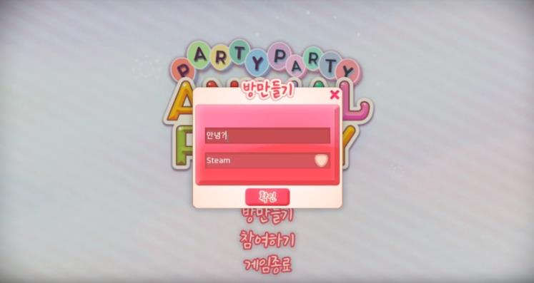
PPAP
언리얼 네트워킹 시스템과 Steam API를 연동하여 Steam 친구와 P2P 게임 구현

Slide 36
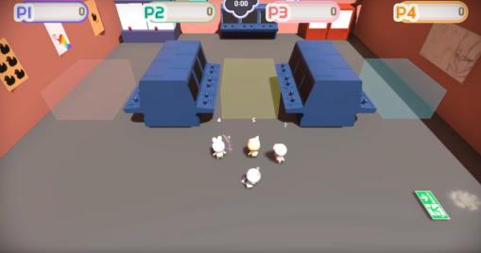
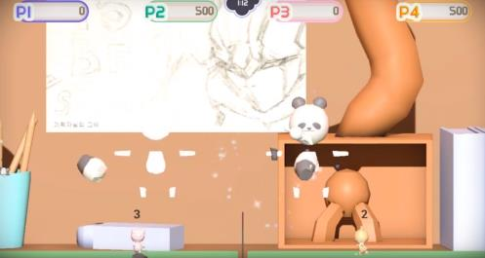
PPAP
언리얼 네트워킹 시스템을 사용하여 월드 이동 및 여러 네트워킹 로직과 동기화 UI를 구현.

Slide 37
팝콘랜드
목적: 유니티 네트워크 시스템 공부
개발 기간 : 2018년 11월 2주 ~
2018년 11월 4주
사용 도구 : 유니티, UNET
개발 인원 : 6명 (프로그래머 1명)
담당 업무 : 多vs多 슈팅게임 구현

Slide 38
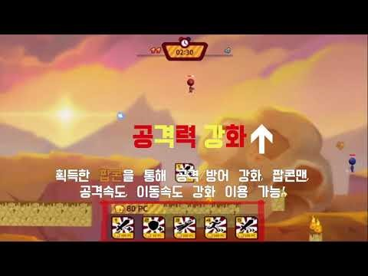
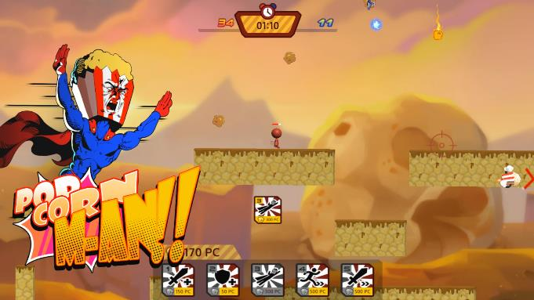
팝콘랜드
https://youtu.be/ZHTIcU0Tiu0

Slide 39
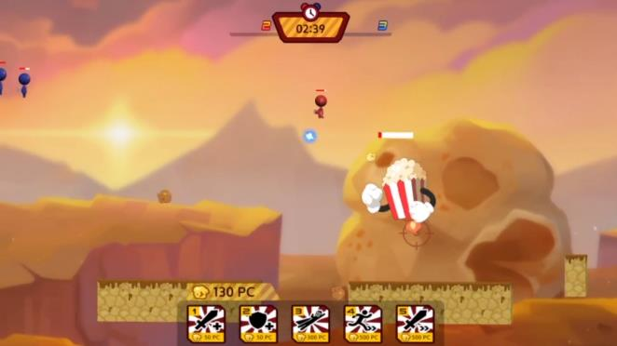
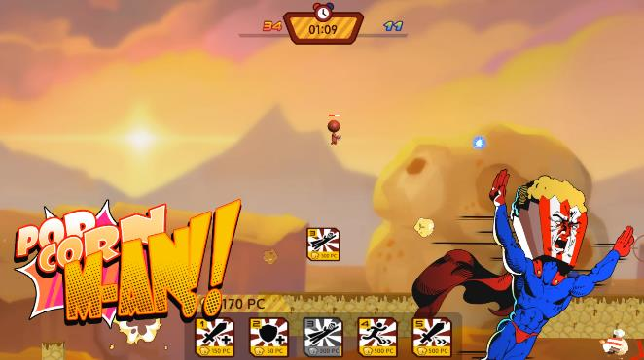
팝콘랜드
즉시 발사하는 총알에 대한 보간,
캐릭터의 데드레커닝 등 그럴듯하게 보이는 화면 연출에 초점.
점수, 장비, 필살기, 중립 몬스터 등 여러 네트워크 요소 단기간 구현.

Slide 40
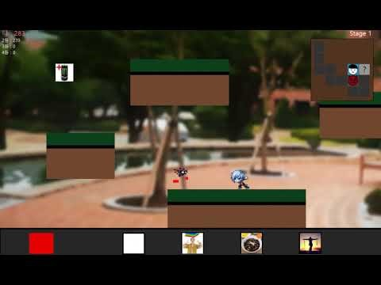
기타이력
Winapi로 구현한 로그라이크형 2D 슈팅 게임
20종 가까이 되는 무기를 람다를 사용하여 빠르게 구현함. (1학년 2학기 기말과제 2주)
https://youtu.be/Zh3F4uMQqd0

Slide 41
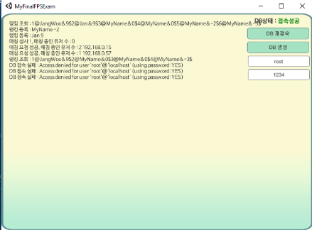
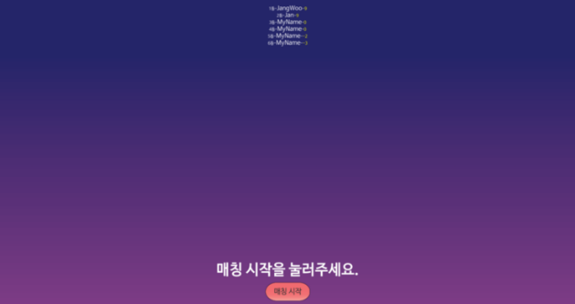
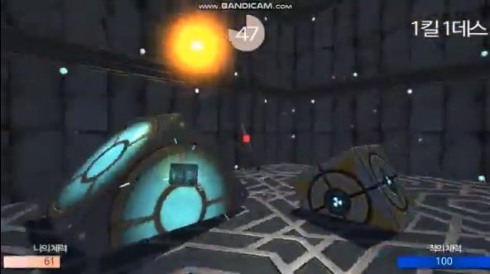
기타이력
매칭과 랭킹을 DB에 담는 역할을 하는 서버를 구현,
UDP 통신으로 3가지 무기를 사용하는 1:1 FPS 대전 구현.
UDP에 최소한의 신뢰성을 보태기 위해, 열차 형식으로 메시지 전달. (2학년 1학기 기말 - 2주)
https://youtu.be/4InaaCtPlFw

Slide 42
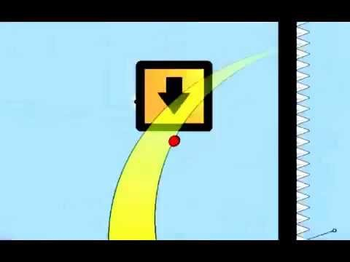

기타이력
공을 튕기면서 스테이지를 깨는 퍼즐 형식의 게임.
혼자서 하나의 프로젝트를 완성하고, Play Store에 등록 및 광고와 결제 시스템 적용 공부 목적.
https://youtu.be/BBvYsbzPoa8
https://play.google.com/store/apps/details?id=com.Pepe.ProjectP

Slide 43



기타이력
오큘러스 리프트를 활용한 체감형 교육게임.
순찰자들을 피해 단서를 모으고 퀴즈를 풀어 탈출하는 게임.
언리얼 엔진 기초 공부 목적.

Slide 44
PPT模板下载：www.homeppt.com/moban/ 行业PPT模板：www.homeppt.com/hangye/
节日PPT模板：www.homeppt.com/jieri/ PPT素材下载：www.homeppt.com/sucai/
PPT背景图片：www.homeppt.com/beijing/ PPT图表下载：www.homeppt.com/tubiao/
优秀PPT下载：www.homeppt.com/xiazai/ PPT教程： www.homeppt.com/powerpoint/
Word教程： www.homeppt.com/word/ Excel教程：www.homeppt.com/excel/
资料下载：www.homeppt.com/ziliao/ PPT课件下载：www.homeppt.com/kejian/
范文下载：www.homeppt.com/fanwen/ 试卷下载：www.homeppt.com/shiti/
教案下载：www.homeppt.com/jiaoan/ PPT论坛：www.1ppt.cn
감사합니다

